Slide 1
BEPC II 隧道中的磁场测量
张闯，边天剑，崔小昊

Slide 2
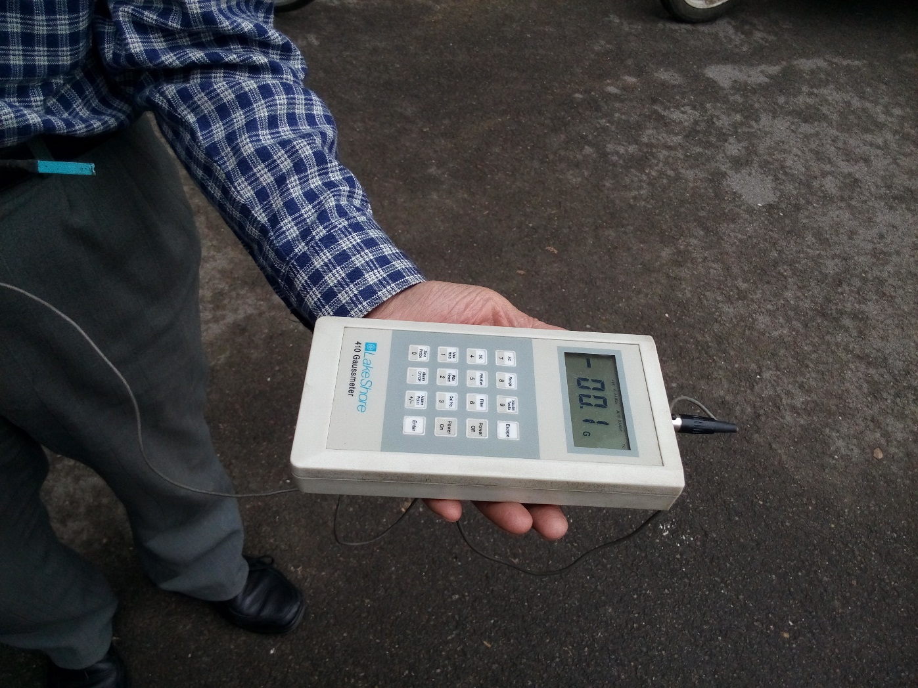
测量工具：高斯计

Slide 3
测量条件：
1. 只有外环磁铁有电流，内环磁铁没有电流。
2. 高斯计在中控大厅一楼门外清零。
3. 经多次测试，结果重复。

Slide 4
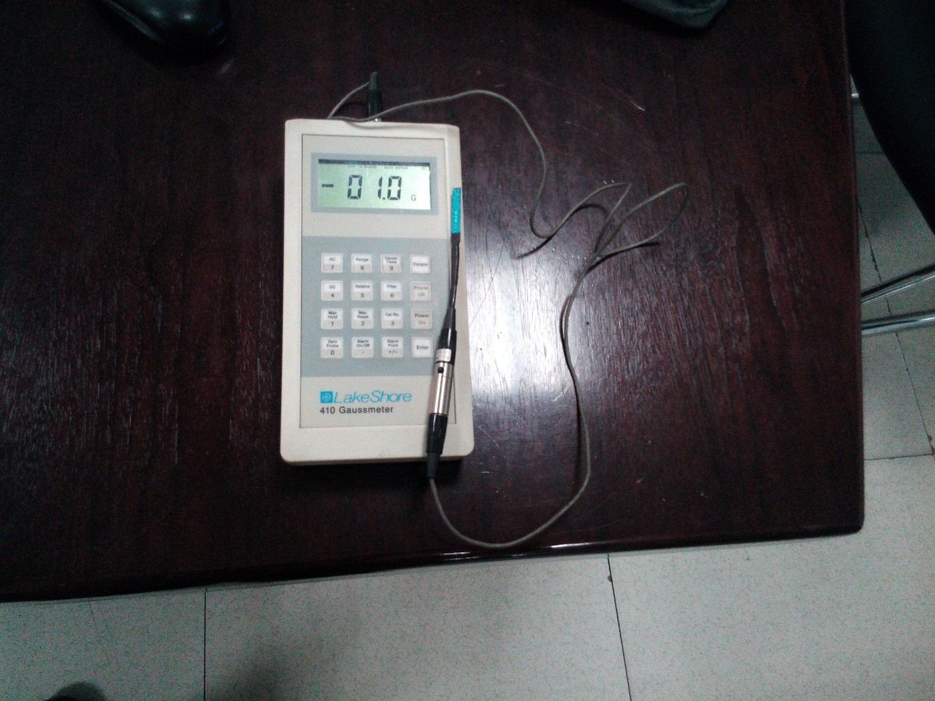

Slide 5
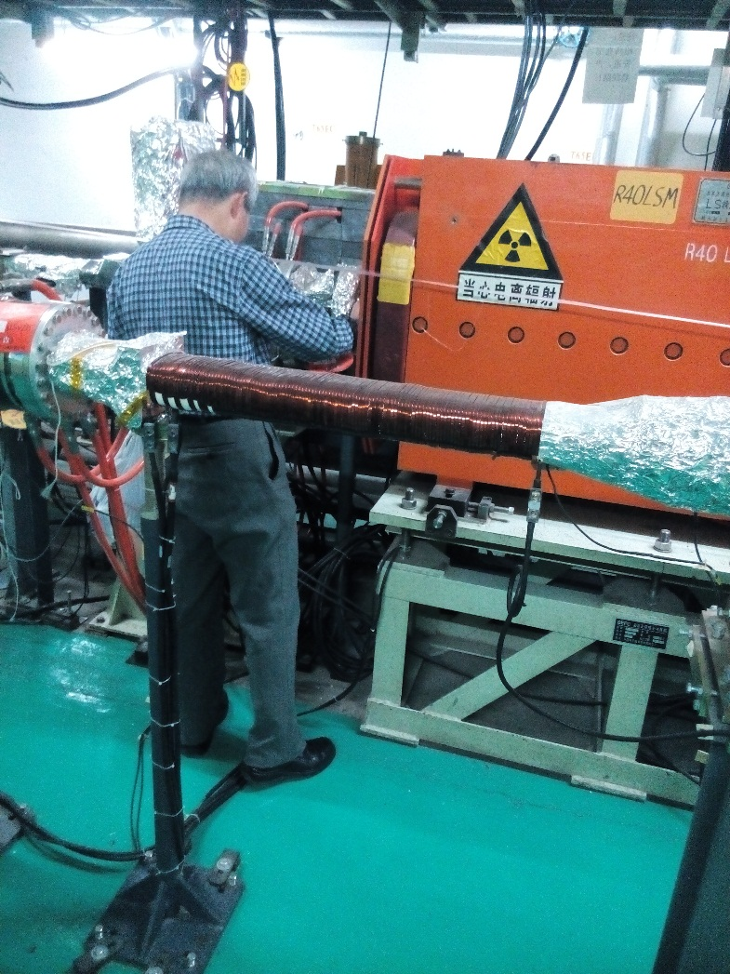
测量位置：注入切割磁铁

Slide 6
切割磁铁测量结果：
切割磁铁： | 位置 | B (Gauss)
 | 内部 | 7250
 | 磁铁入口 | 135
 | 10 cm | 53
 | 20 cm | 31
 | 25 cm | 15
 | 30 cm | 11
 | 40 cm | 8.3
 | 70 cm | 2

Slide 7
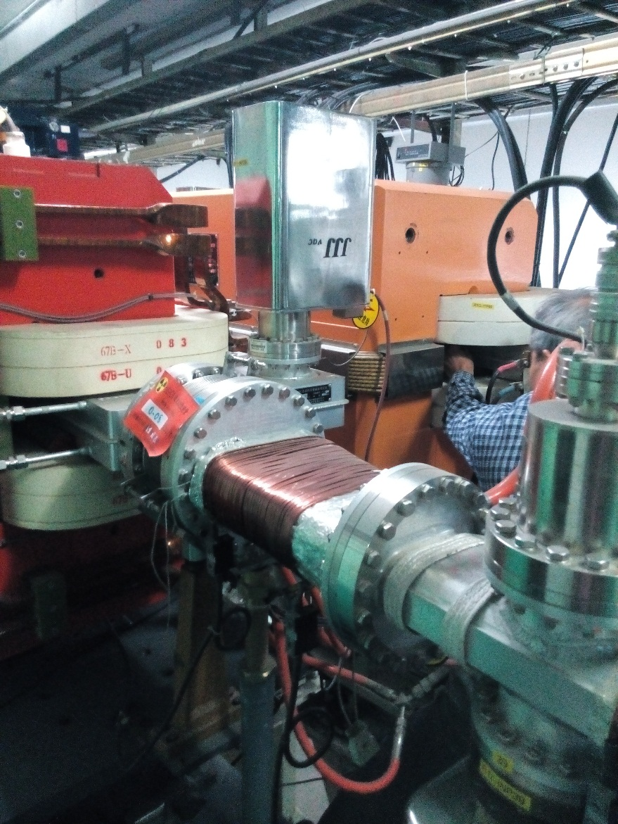
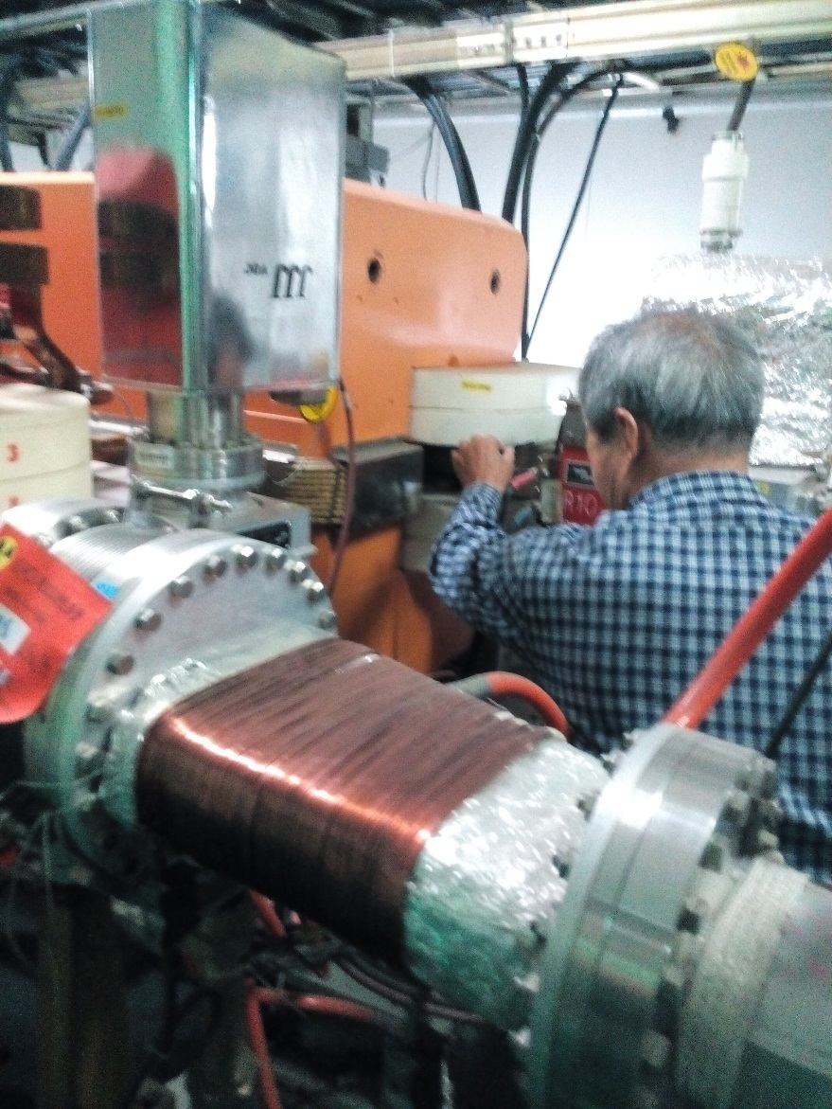
测量位置：二极铁

Slide 8
二级铁测量结果：
二级铁 | 位置 | B (Gauss)
 | 内部 | 7950
 | 入口 | 590
 | 15 cm | 140
 | 25 cm | 50
 | 30 cm | 8.3
 | 50 cm | 1.1

Slide 9
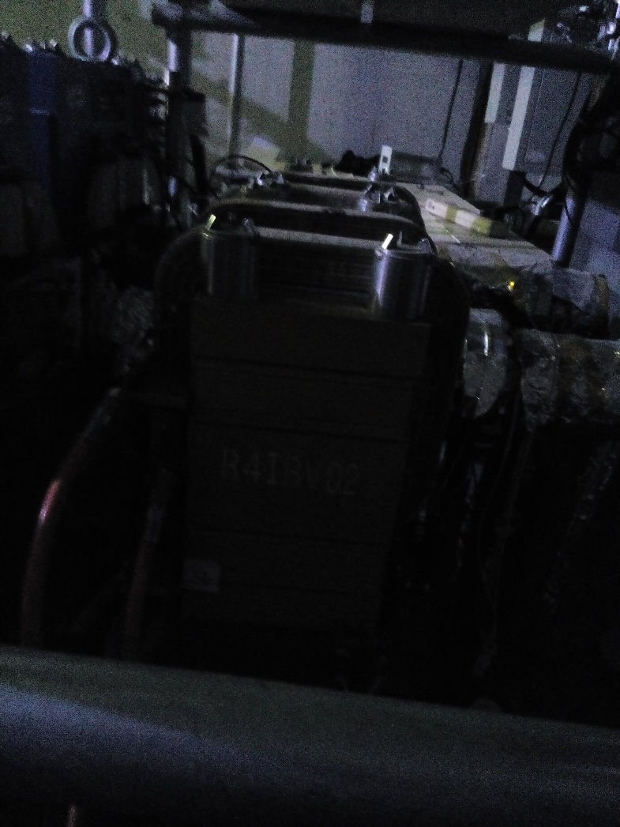
对撞区校正子：R4IBV02

Slide 10
校正子测量结果：
校正子 | 位置 | B (Gauss)
 | 内部 | 50
 | 入口 | 30
 | 30 cm | 1.8

Slide 11
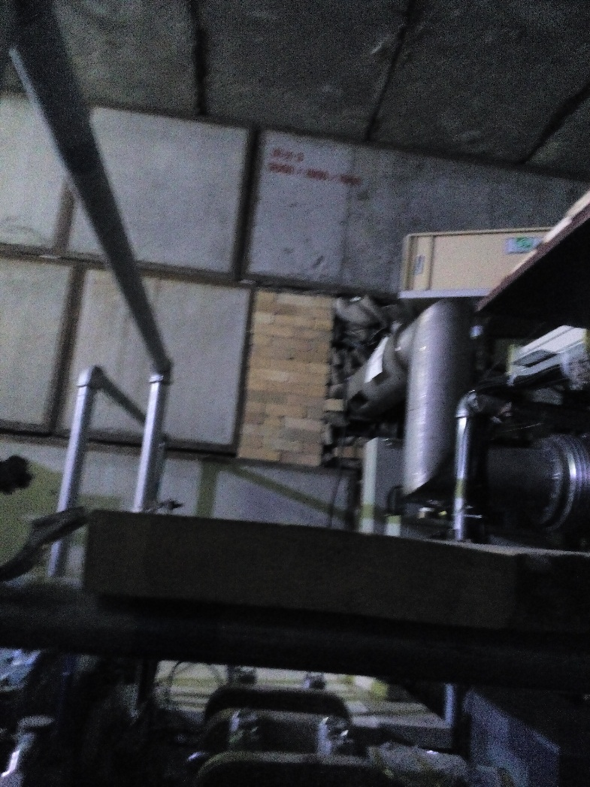
对撞区四极铁：距离向上

Slide 12
四极铁 | 位置 | B (Gauss)
 | 内部 | 2000
 | 入口 | 280
 | 30 cm | 1.2
 | 200 cm | 1.3

Slide 13
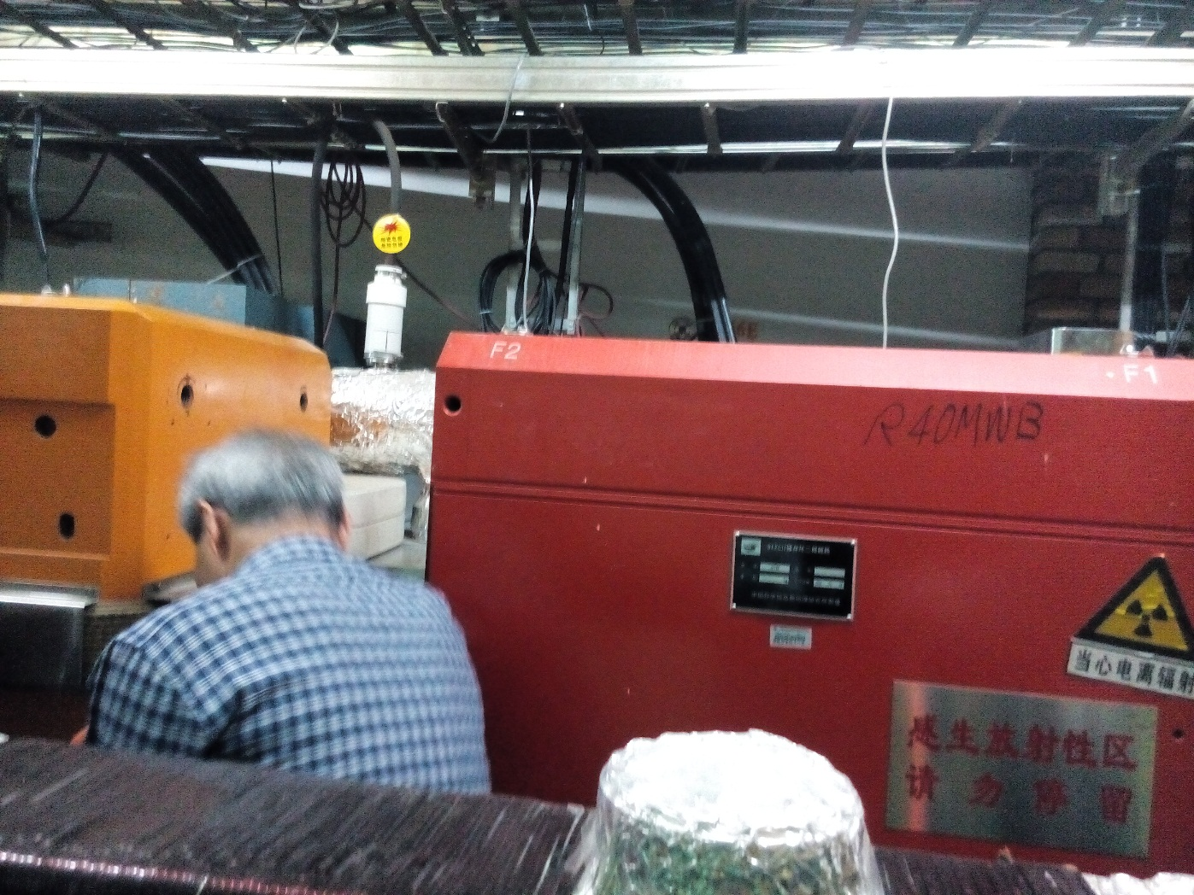
两块二极铁间隙：

Slide 14
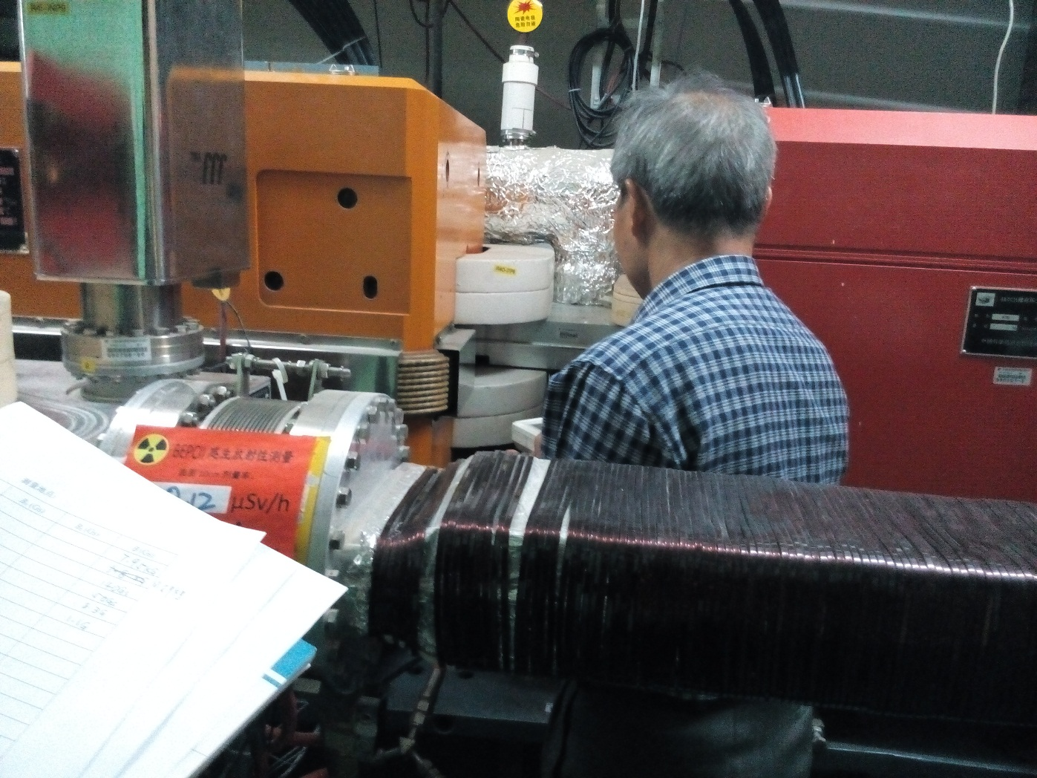

Slide 15
两块二极铁间隙 | 位置 | B (Gauss)
 | 二极铁1内部 | 8270
 | 二极铁1边缘 | 540
 | 中央 | 116
 | 二极铁2边缘 | 380
 | 二极铁2内部 | 4070

Slide 16
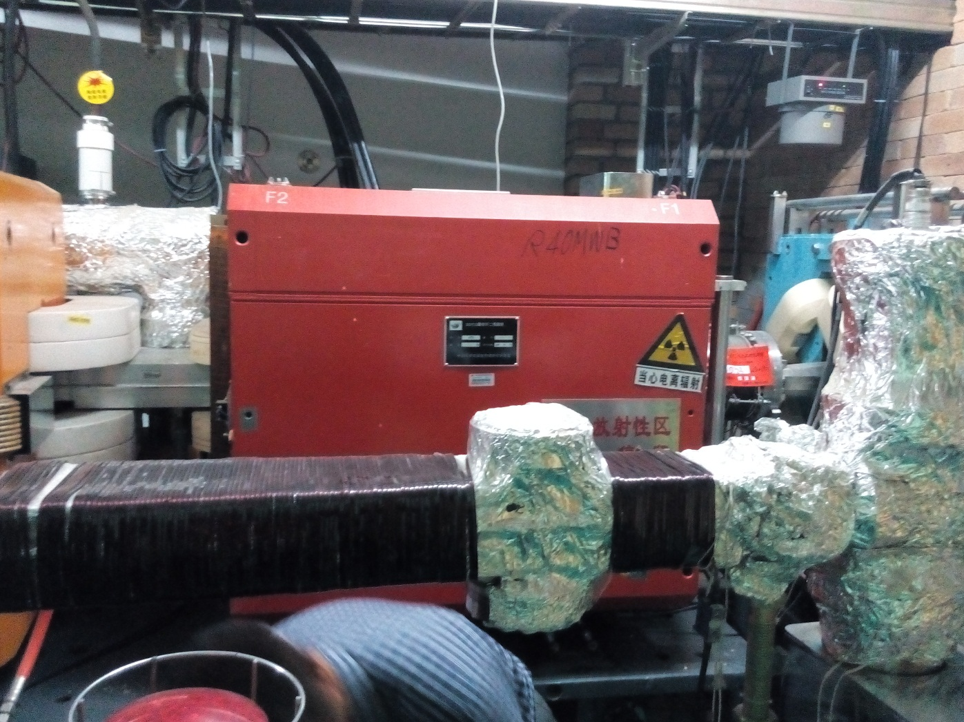
外环四极铁

Slide 17
外环四极铁 | 位置 | B (Gauss)
 | 内部 | 5800
 | 0 | 1400
 | 10 cm | 130

Slide 18
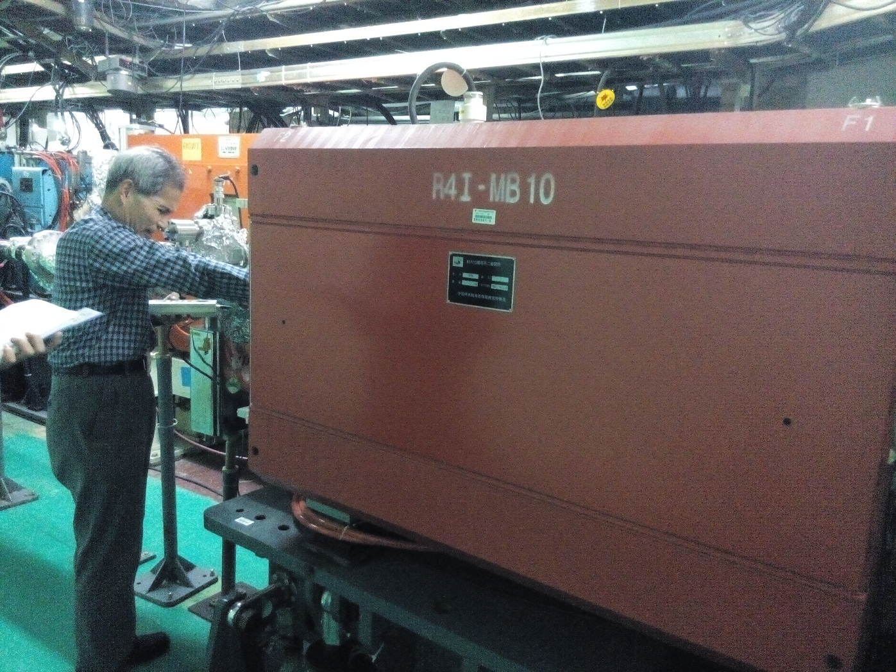
内环二极铁：

Slide 19
内环二极铁 | 位置 | B (Gauss)
 | 内部 | 7.3
 | 入口 | 2.5
 | 10 cm | 1.3

Slide 20
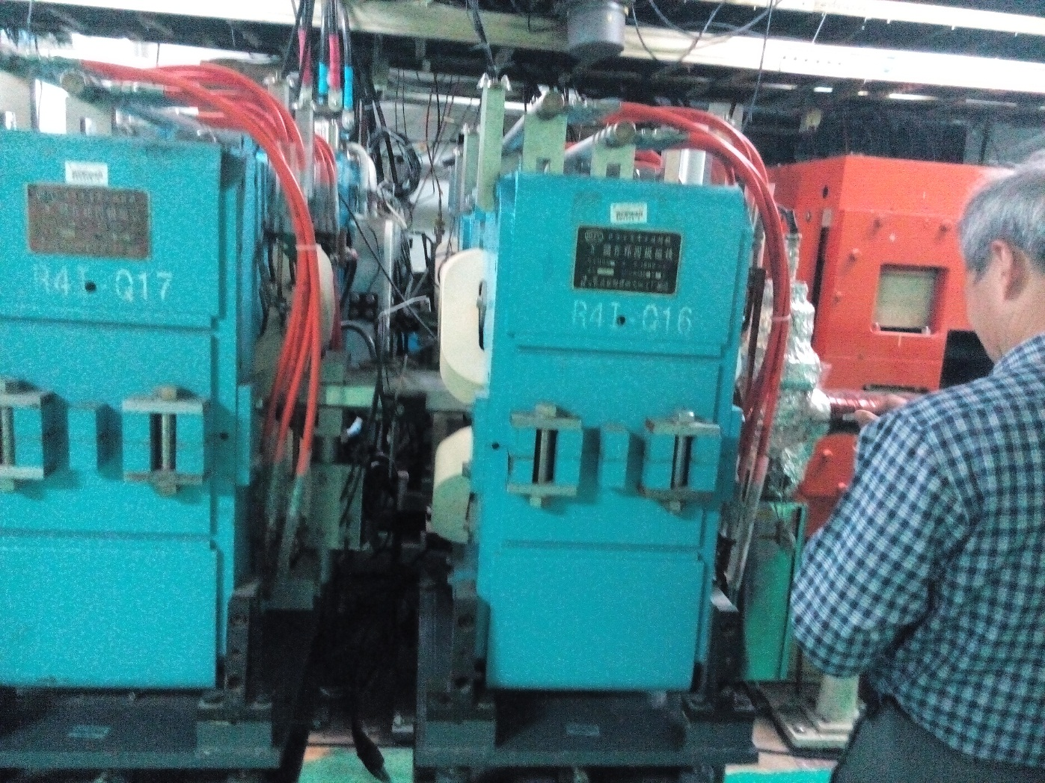
内环四极铁：

Slide 21
内环四极铁 | 位置 | B (Gauss)
 | 内部 | 15
 | 入口 | 3
 | 15 cm | 1.4
 | 35 cm | 1.9

Slide 22
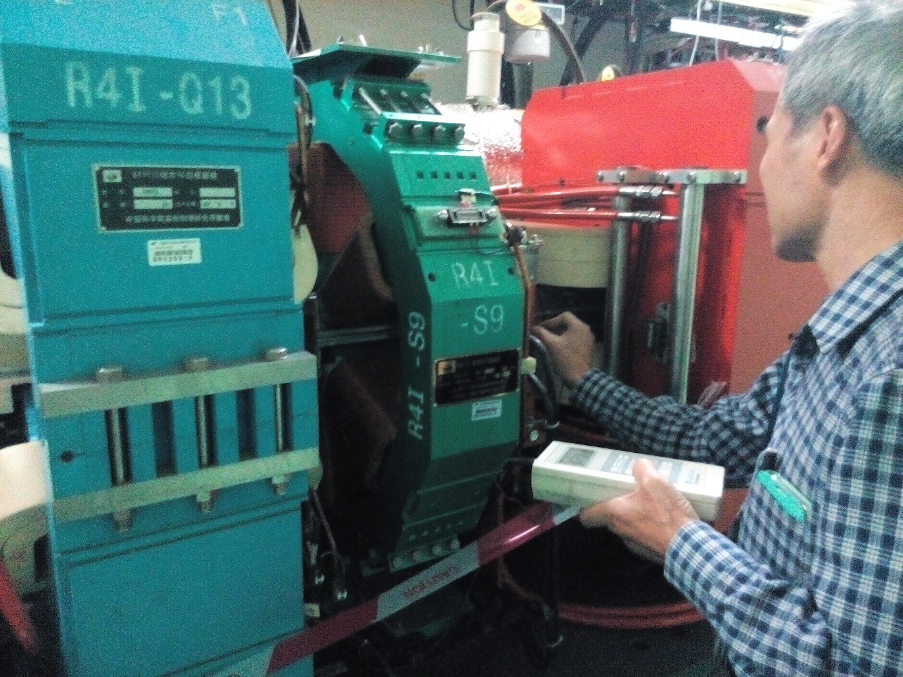
内环 二极铁-校正子-六极铁-四极铁

Slide 23
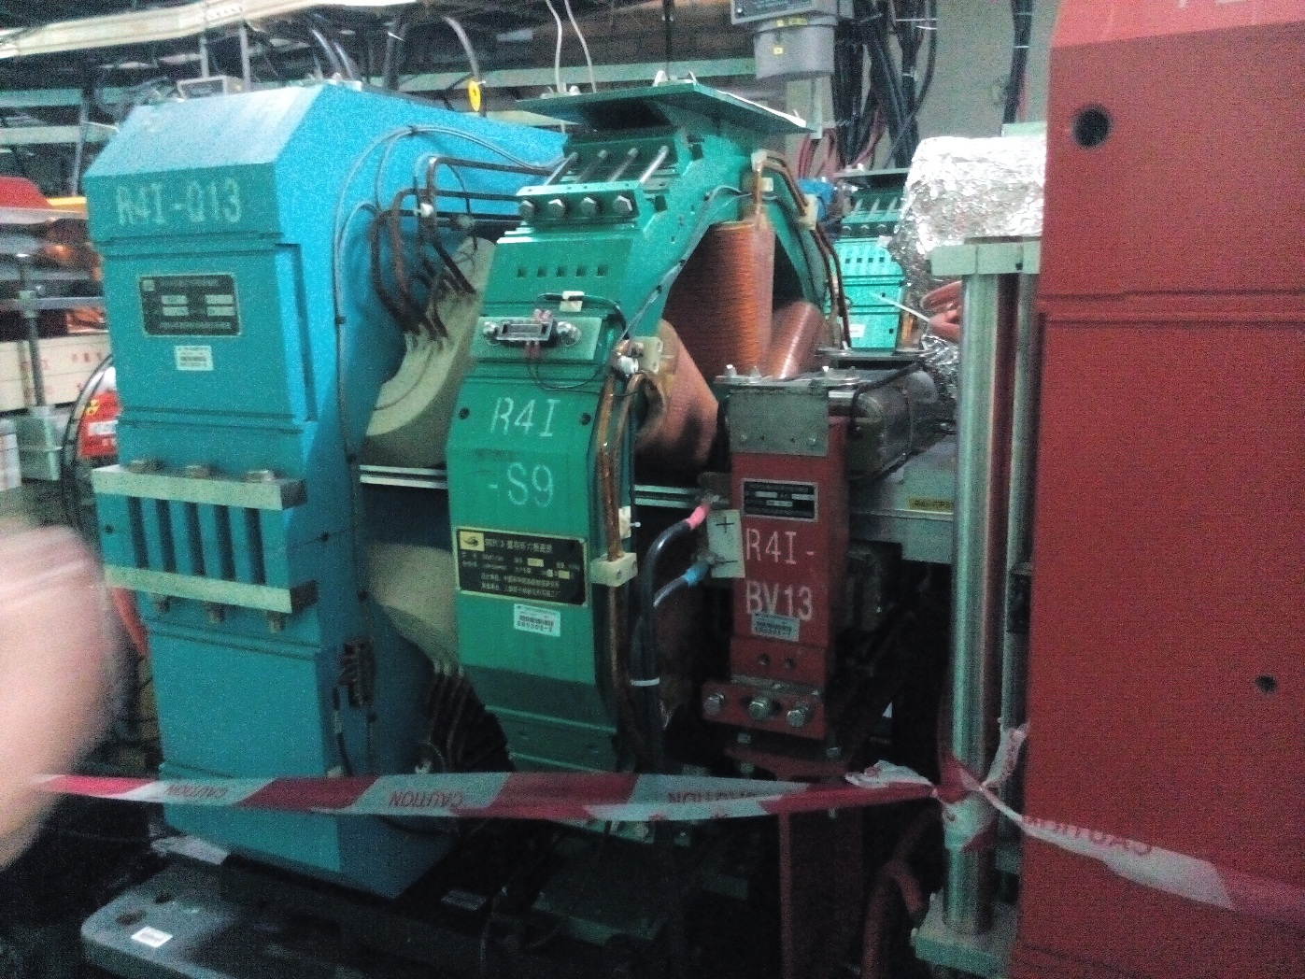

Slide 24
内环 | 位置 | B (Gauss)
 | 二极铁内部 | 13.7
 | 二极铁边缘 | 1.9
 | 校正子 | 1
 | 六极铁 | 14.7
 | 四六极铁间隙中央 | 1.9
 | 四极铁内部 | 7.5

Slide 25
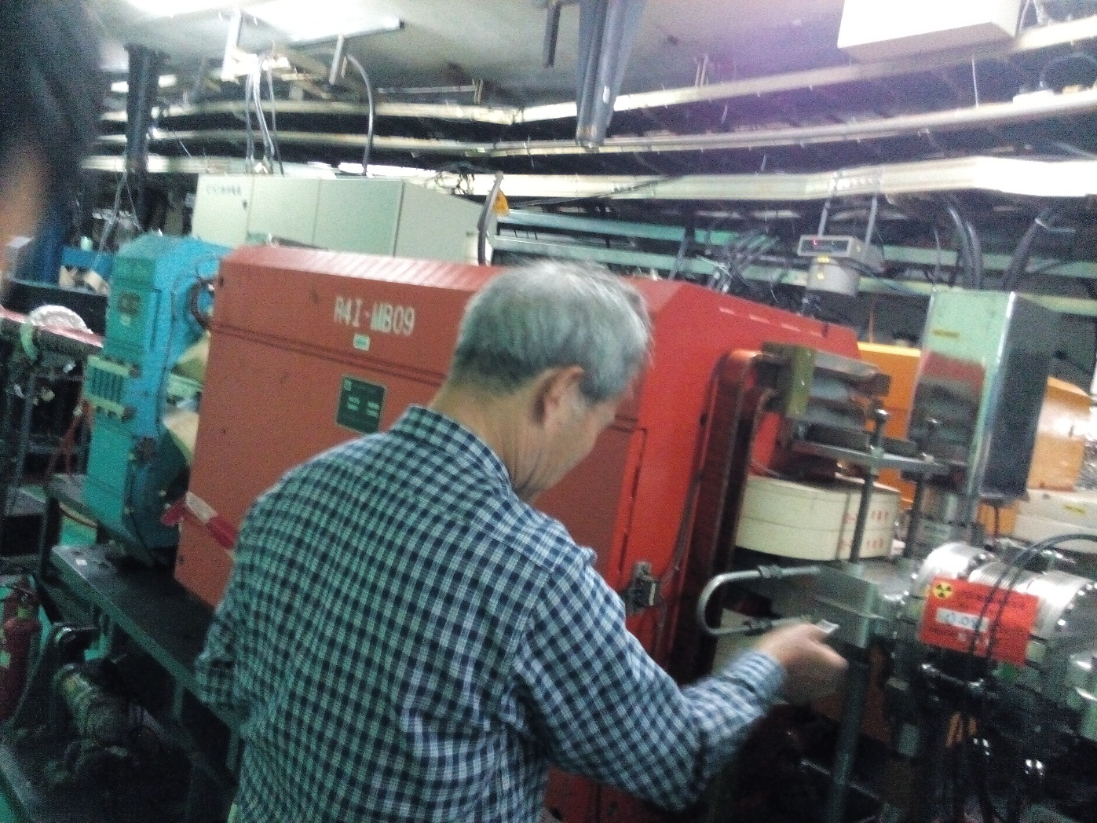
内环二极铁

Slide 26
内环二极铁 | 位置 | B (Gauss)
 | 内部 | 14.1
 | 入口 | 3.6
 | 10 cm | 2
 | 20 cm | 2.6
 | 30 cm | 2.3
 | 40 cm | 2

Slide 27
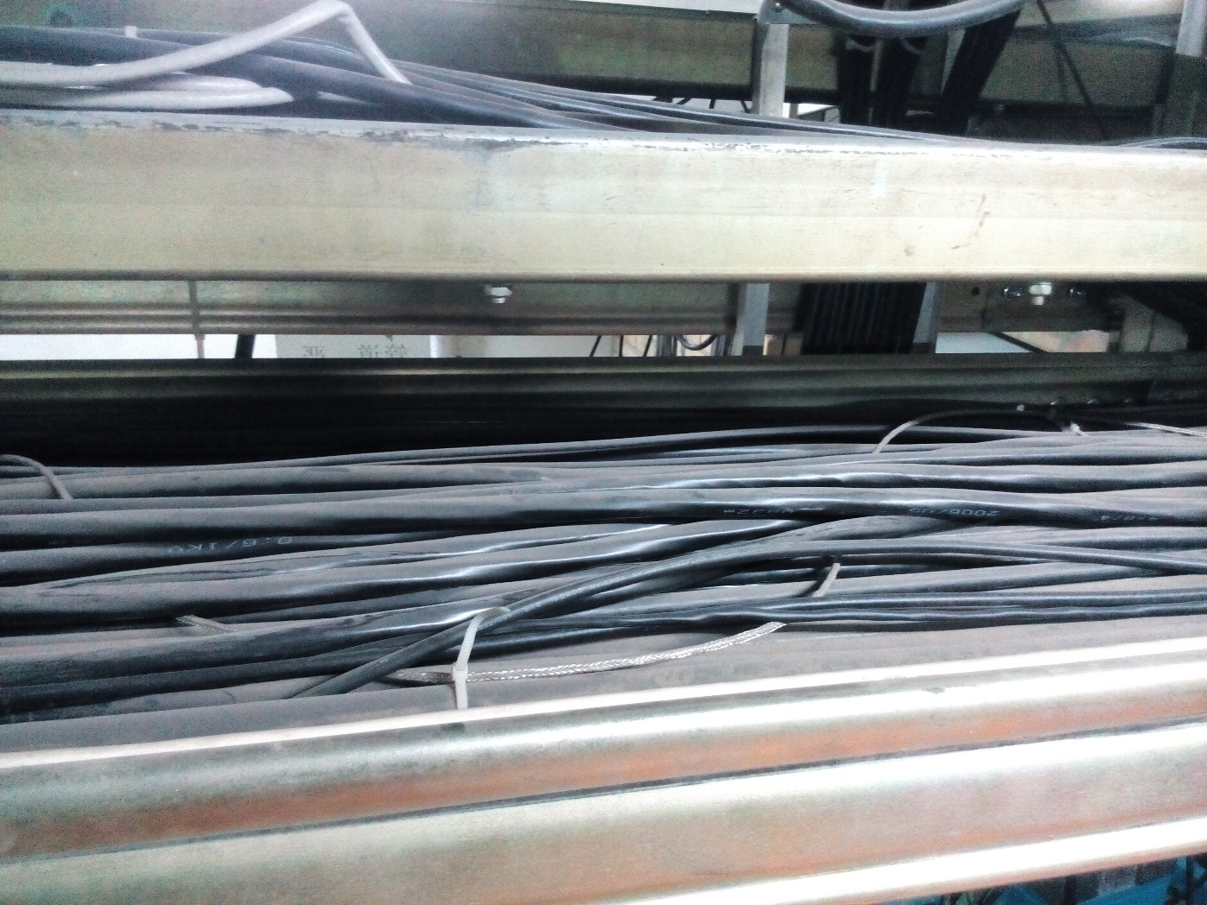
线缆

Slide 28
线缆 | 位置 | B (Gauss)
 | 线缆板中间 | 8
 | 边缘 | 1.9
 | 10 cm | 1.6

Slide 29
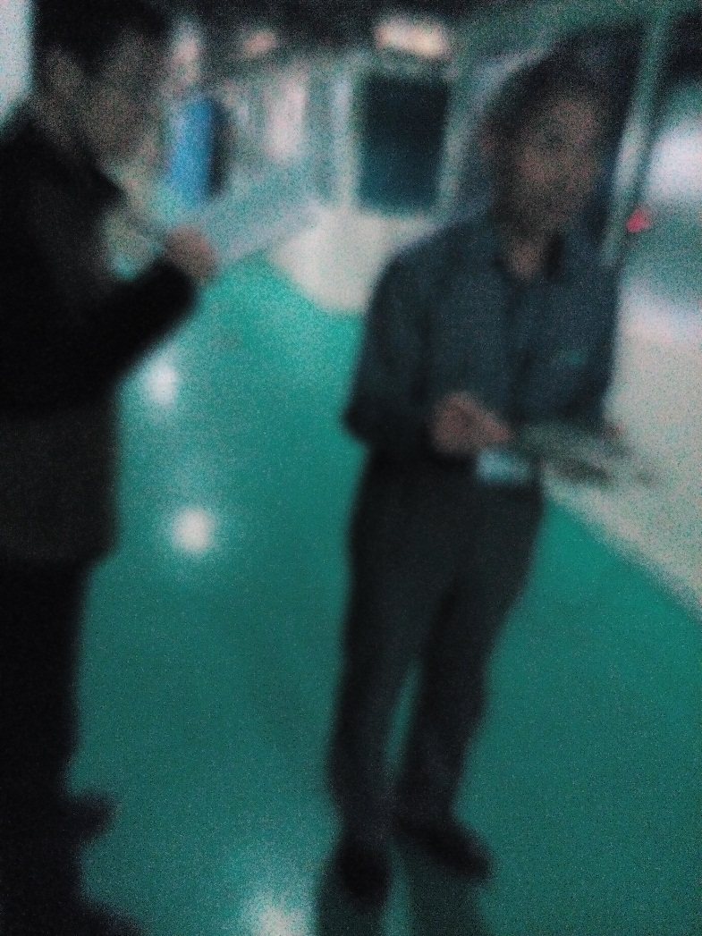
2 Gauss

Slide 30
结论：
1.即使对于很强的磁铁(~8000 Gauss), 只有在非常靠近这些磁铁的地方才能探测到强磁场，对大部分二极铁和四极铁在30 cm之外就只有1 Gauss左右。
2. 从刚下隧道，到环里不同位置，始终存在一个1.6~2 Gauss的磁场，猜测为线缆引起。

